Slide 1
الحذر على الطرق إتاحة ونمط حياة امن
موضوع الدرس: شبكة الطرق في الحي والمدينة
مع المعلّم: باسل محاجنة
> توجيه سائرة عابد المسؤولة والمركزة القطرية للحذر على الطرق إتاحة ونمط حياة أمن - المجتمع العربي
Notes:
اكتبوا النصّ الملائم وكذلك المعدّات المطلوبة.

Slide 2
ماذا سنتعلّم اليوم؟
أنواع الطرق
مقارنة بين الطرق قديما وحديثًا
بواعث حركة السير
مشكلات السلامة على الطرق المختلفة
Notes:
مدّة الشريحة: دقيقتان
عرّفوا بأنفسكم وأعرضوا سير الدرس:
أنتم مدعوّون للتوجّه إلى التلاميذ بصورة شخصيّة:
مثال على نصّ شفويّ: مرحبًا، اسمي ـــــــــــــــ. أنا أعلّم ـــــــــ من ــــــــــــــ. كيف حالكم؟ يسرّني انضمامكم إليّ...
موضوع الدرس وهدفه:
مثال على نصّ شفويّ: سنتعلّم في هذا الدرس عن ــــــــــــــــــــ. انضمّوا إليّ وستستمتعون. هل أنتم مستعدّون؟ فلنبدأ"
نبدأ بـ …. (مرحلة افتتاحيّة الدرس)
ننتقل إلى الاكتشاف (مرحلة التعلّم/ إكساب - اكنبوا هنا سؤالًا مثيرًا للفضول، يجيب عن هدف الدرس)
نتدرّب على … (مرحلة التدرّب/ التجريب)
نُجمل (مرحلة إجمال الدرس)

Slide 3
ماذا يجب أن نحضّر للحصّة؟
Notes:
حذف هذه الشريحة إذا لم تكن ضروريّة:
مدّة الشريحة: دقيقة
تأكّدوا في هذه الشريحة أنّ الجميع تزوّدوا بالأدوات المساعدة المطلوبة (ننصح بأن تكون هذه الأدوات المساعدة موجودة معكم لتعرضوها كمثال)
احذفوا ما هو زائد أو أضيفوا حسب الحاجة (احرصوا على حقوق النشر والملكيّة الفكريّة).
هذا هو الوقت المناسب لعرض قواعد السلوك خلال الحصّة: اطلبوا من التلاميذ إغلاق نوافذ تطبيقات أخرى في الحاسوب، إبعاد الأمر المشتّتة للانتباه، الجلوس في غرفة هادئة، التزوّد بالماء، وبالأساس التركيز في الدرس.

Slide 4
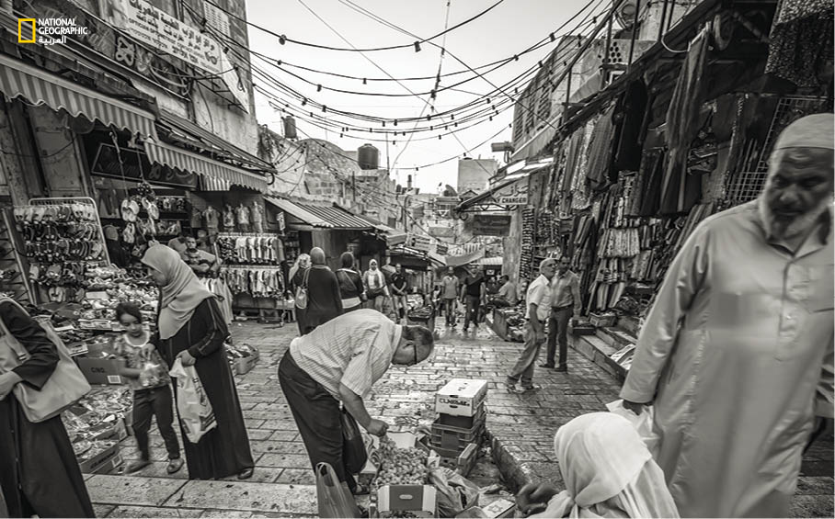
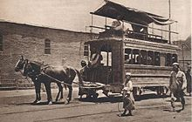
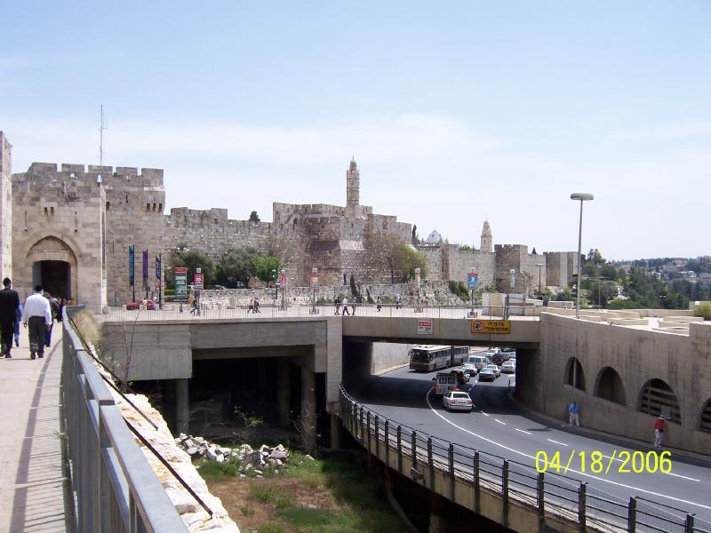
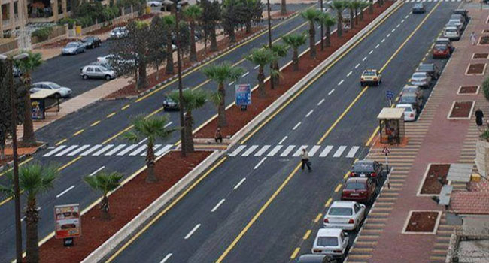
نبدأ بمتعة: سأعرض لكم صورًا لشوارعٍ قديمة وحديثة تمعنوا بها جيّدا
شوارع قديمة
شوارع حديثة
Notes:
مدّة الشريحة: ثلاث دقائق للتفكير
اقتراحات: لعبة، أحجيّة، تمثيل، محاكاة، مثال، ادّعاء، جملة حقيقة وجملة غير حقيقة وغيرها.
مثال على أحجيّة: صورة شخصيّة أو غرض متعلّقَيْن بالموضوع . تتبيّن الصلة بالموضوع خلال الدرس.
ما هي الصلة بين.....

Slide 5
قارن بين الشوارع القديمة والحديثة:
 | الشوارع في الماضي \ القديمة | الشوارع الحديثة
مبنى الشارع (واسع-ضيق)
التدابير المروريّة
وسائل النقل
بواعث حركة السير
مشكلات السلامة
واسعة
ضيقة
تدابير مرورية على نطاق واسع
خالية من التدابير المروريّة
مركبات عديدة-شاحنة، سيارة، دراجة.....
بسيطة- وغالبا كانت عربات تجرها الحيوانات
كبيرة
صغيرة
كثيرة
قليلة أو معدومة

Slide 6
شبكة الطرق الرئيسية في الحي والمدينة
بواعث حركة السير
مواقع نشاطات في الحي
ضرورة اتباع السلوك الامن والحذِر بحسب ظروف الطريق المختلفة
كبيره
صغيرة
مشاكل مختلفة للسلامة
انواع الطرق
1 – الرئيسية
2 – الفرعية
3 - المحلية
مفارق
دوار

Slide 7
بواعث حركة السير
تجذب مواقع النّشاط الأشخاص والمركبات
يؤدي ذلك لتنشيط حركة السير
كل هذا يسمى =بواعث حركة السير

Slide 8
كيف نميز بين موقع نشاط:
هيّا نشاهد الفيديو قبل الاجابة

Slide 9
كيف نميز بين موقع نشاط:
نميّز بين نوعين من موقع النشاط
موقع نشاط يعتبر باعث حركة سير صغير
موقع نشاط يعتبر باعث حركة سير كبيرًا
يخالف مواقع النشاط بعضها بعضًا في أنواع المركبات التي تنجذب اليها

Slide 10
هيا نتدرب سويًا - هيّا نحدد في مواقع النشاط هل هي باعث حركة سير كبير\صغير
منطقة النشاط | بواعث حركة السير | ذروة النشاط
المدرسة
مركز تجاري
المستشفى

Slide 11
هيا نتدرب سويًا - هيّا نحدد في مواقع النشاط هل هي باعث حركة سير كبير\صغير
منطقة النشاط | بواعث حركة السير | ذروة النشاط
المدرسة | حركة سير كبيرة | في الصباح والظهيرة
مركز تجاري | حركة سير كبيرة | على مدار اليوم
المستشفى | حركة سير كبيرة | على مدار اليوم

Slide 12
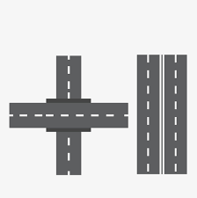
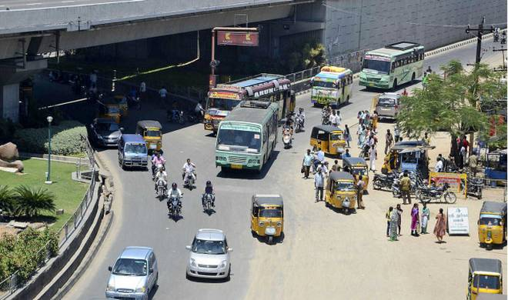
أنواع الطرق ومزاياها وتأثيرها على مستوى السلامة

Slide 13
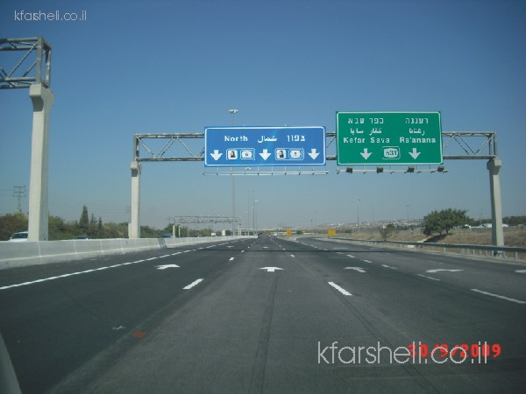
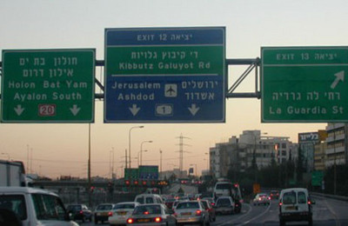
الطريق الرئيسية:
طريق عريضة غالبًا ما تقسم الى شارعين . الهدف منها اتاحة التنقل وهي طريق واسعة، مقسَّمة لشارعين عن طريق حاجز فاصل او جزيرة وهي طريق تتيح اجازة حركة السير من مكان الى اخر.

Slide 14
مزايا الطريق الرئيسية :
المزايا
1 – حجم حركة السير
2 - مُعَّدة لجميع المركبات
3 – السرعة عالية
4 - لا توجد ممرات مشاة الا في المفارق
5 – لا توجد ارصفة ( احيانًا )

Slide 15
ما هو تأثير مزايا الطريق على مستوى السّلامة:
المزايا | التأثير
1 – حجم حركة السير
2 - مُعَّدة لجميع المركبات
3 – السرعة عالية
4 - لا توجد ممرات مشاة الا في المفارق
5 – لا توجد ارصفة ( احيانًا )
الانتظار طويل . يمكن الماشي يتهور ويقطع بوقت غير ملائم
يصعب على المركبة الثقيلة التوقف مرة واحدة ،المركبة الثقيلة تحجب رؤية المركبة الصغيرة .النتيجة خطر على المشاة
يصعب التوقف فجأةَ
ممرات المشاة متباعدة . قد يعبر الماشي من مكان غير مُعد للمشاة او للاجتياز . النتيجة خطر على المشاة
الماشي الذي يسير على جانب الطريق يعرض نفسه للخطر

Slide 16
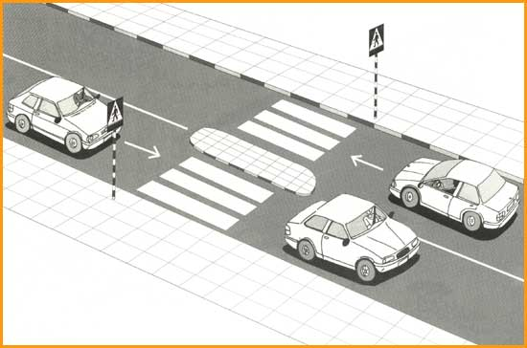
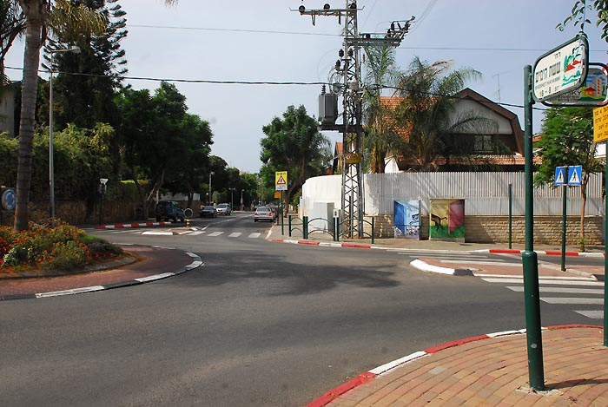
الطريق الفرعية :
طريق رئيسية في الحي ، تستخدم لاجازة حركة السير في الحي بكميات ملحوظة من منطقة لاخرى
الطريق التي تربط بين طرق محلية وطرق رئيسية

Slide 17
مزايا الطريق الفرعيّة :
المزايا
1 – حجم حركة السير متوسطة
2 - مُعَّدة لجميع المركبات
3 – السرعة متوسطة
4 - توجد ممرات مشاة
5 – توجد ارصفة (احيانًا عندنا )

Slide 18
ما هو تأثير مزايا الطريق على مستوى السّلامة:
المزايا | التأثير
1 – حجم حركة السير متوسطة
2 - مُعَّدة لجميع المركبات
3 – السرعة متوسطة
4 - توجد ممرات مشاة
5 – توجد ارصفة (احيانًا عندنا )
مُدة الانتظار طويلة . ايضَا هنا يمكن ان يتهور الماشي ويجتاز الشارع بوقت غير مناسب ( خطر )
يصعب على المركبة الثقيلة التوقف مرة واحدة المركبة الثقيلة تحجب رؤية المركبة الصغيرة .النتيجة خطر على المشاة
يصعب ايقاف المركبات فجأةَ . واحيانَا يتم توقيف المركبات بطريقة هوجاء
قد يؤدي وهم السلامة والامان الى سلوك غير آمن
احيانًا تتوقف المركبات على الرصيف او تمر فوقه عندما ينوي الدخول لموقف السيارات .وهذا يؤدي للخطر على المشاة

Slide 19
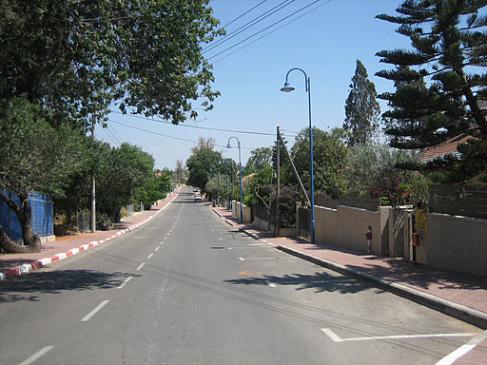
الطريق المحلية:
طريق تتيح الوصول للبيوت السكنية التي تقع على امتدادها وتكون موصول بطريق فرعية

Slide 20
مزايا الطريق المحليّة :
المزايا
1 – حجم حركة السير صغير
2 - مُعَّدة للمركبات الخصوصية ولراكبي الدراجات .....
3 – السرعة بطيئة
4 - توجد ممرات مشاة
5 – توجد ارصفة ( احيانًا عندنا )

Slide 21
ما هو تأثير مزايا الطريق على مستوى السّلامة:
المزايا | التأثير
1 – حجم حركة السير صغير
2 - مُعَّدة للمركبات الخصوصية ولراكبي الدراجات .....
3 – السرعة بطيئة
4 - توجد ممرات مشاة
5 – توجد ارصفة ( احيانًا عندنا )
هنا يشعر الماشي بأنه آمن بسبب قلة المركبات ( وهم السلامة = خطر )
سائقو المركبات المختلفة لا يلتزمون بالسرعة المسموحة .وَهَم الاعتقاد عند الاطفال بانه مسموح لهم في الشارع المحلي ( باب الدار).النتيجة خطر على المشاة
قد يؤدي وهم السلامة والامان الى سلوك غير آمن باجتياز الشارع بدون قواعد
وهم السلامة عند الاجتياز
احيانًا تتوقف المركبات على الرصيف او تمر فوقه عندما ينوي الدخول لموقف السيارات .وهذا يؤدي للخطر على المشاة

Slide 22
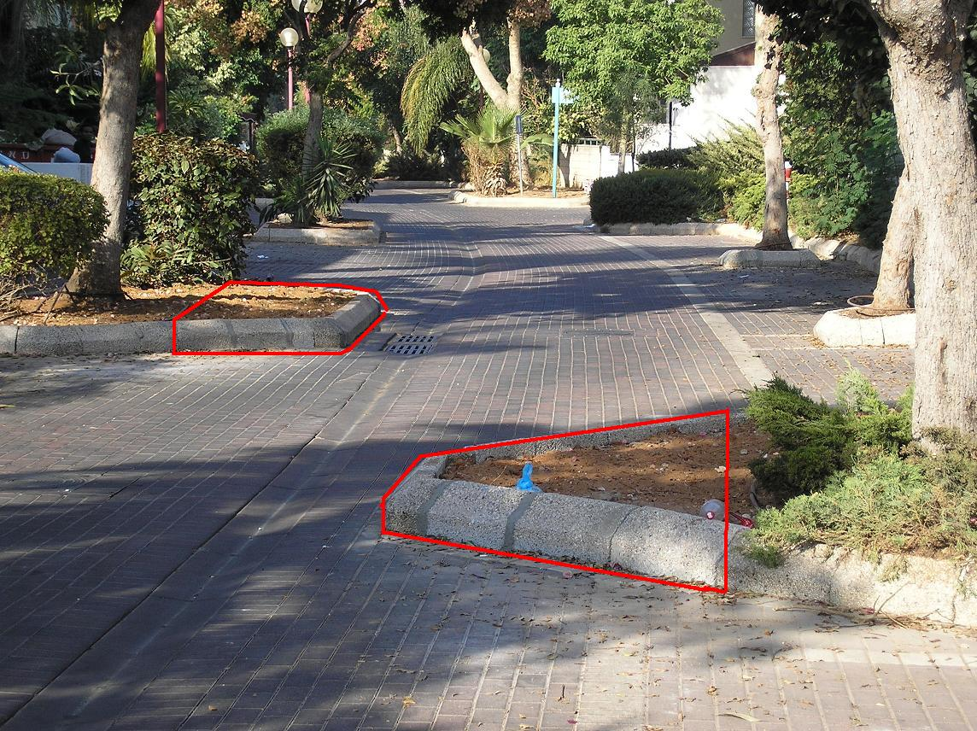
الطريق المدمج \ المختلط :
طريق ضيق ..عادة هو طريق مسدود ..يلعب به الاولاد وتسير به المركبات بسرعة قصوة 25كماس وهو بدون رصيف .... ويسمى ايضًا الشارع الهولندي

Slide 23
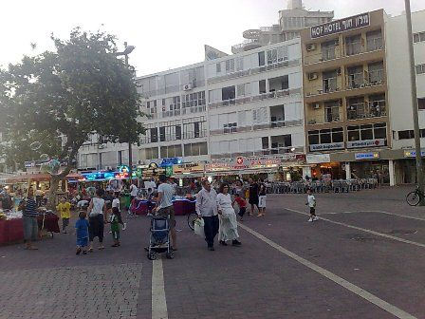
الشارع المرصوف ( מדרחוב ) :
معد بالأصل للمشاة وتقتصر حركة المركبات في ساعات محدودة خاصة للمركبات التي تحمل وتفرغ حمولتها .

Slide 24
مزايا الطريق المدمج والشارع المرصوف:
المزايا
1 – مسموح للمشاة السير عليها , سير المركبات قليل جدَا . السائقون من سكان الحي او الشارع ويقودا مركباتهم بسرعة بطيئة
2 – سرعة السير بطيئة جدًا

Slide 25
ما هو تأثير مزايا الطريق على مستوى السّلامة:
المزايا | التأثير
1 – مسموح للمشاة السير عليها , سير المركبات قليل جدَا . السائقون من سكان الحي او الشارع ويقودا مركباتهم بسرعة بطيئة
2 – سرعة السير بطيئة جدًا
عادة الاطفال في هذا الشارع \ الطريق يكونوا مشغولين باللعب . لا ينتبهون للمركبات . بشكل عام الكل ينسى ان هذه الطريق مشتركة ( جميع مستعملي الشارع )
1 - الوَهَم الذي يحمله المشاة والاطفال ان المركبات تسير بسرعة بطيئة ..لذا نشعر ان الاطفال يروا انفسهم معفيين من توخي الحذر
2 – كل حقل رؤية مسدود يسبب خطرًا على الاولاد في الشارع

Slide 26
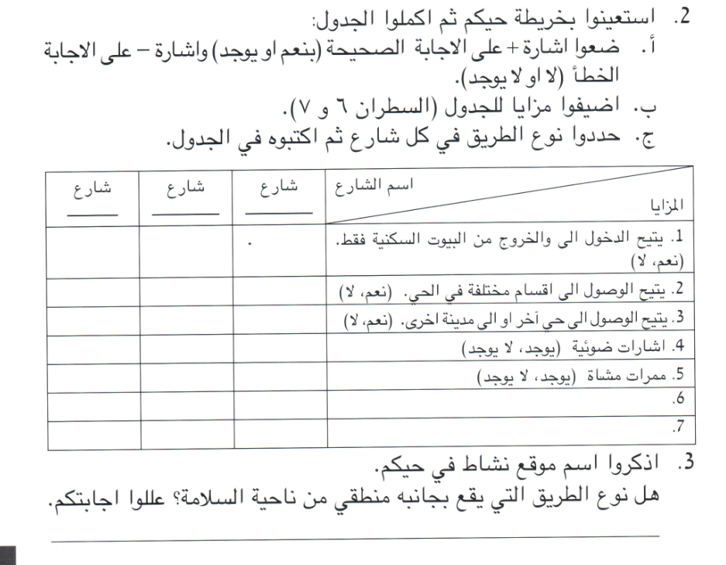
مهمّة بيتيّة:
Notes:
إجمال وانتقال إلى التدرّب. ستتضمّن هذه الخطوة إجمالًا للمضمون الذي تمّ تعلّمه والإجابة عن أسئلة مثل: ماذا فعلنا هنا اليوم؟ ماذا تعلّمنا؟ ننصح بدمج العناصر التجريبيّة الممتعة، مثل: لعبة ختاميّة، أحجيّة، نصيحة خاصّة للتعلّم لاحقًا وغير ذلك.

Slide 27
المرحلة 1 – البحث في غوغل
موقع الحذر على الطرق للوسط العربي

Slide 28
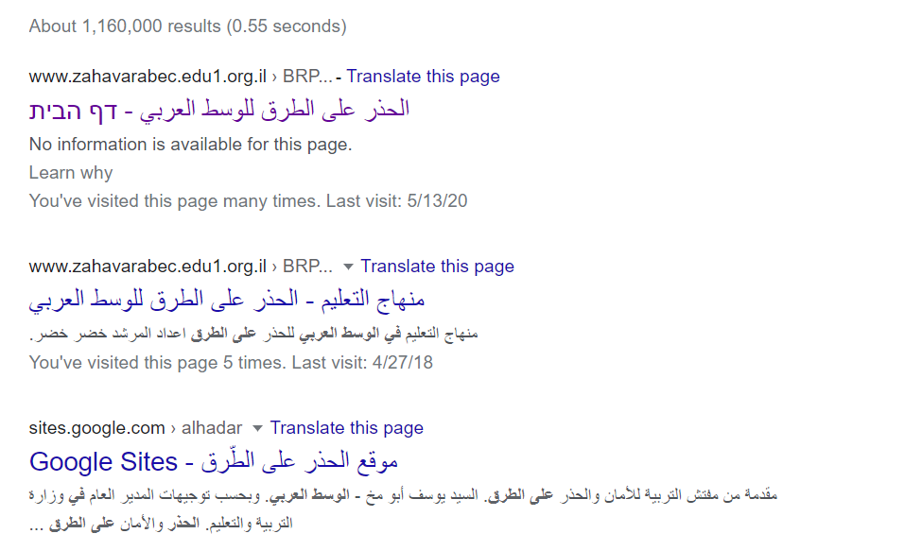
المرحلة 2 – الدخول إلى الموقع

Slide 29
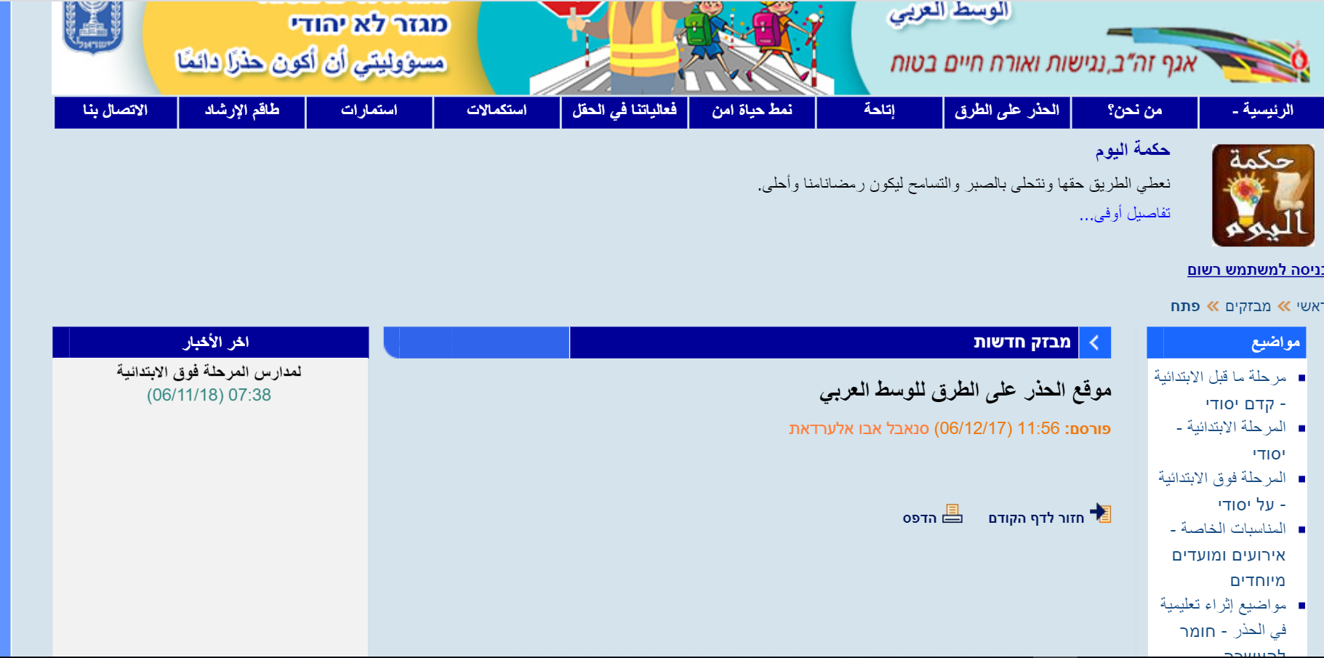
المرحلة 3 – الدخول الى الموقع
Notes:
خذوا بالحسبان أنّه سيكون هناك تلاميذ من دون اسم مستخدم وكلمة سرّ. في هذه الحالة اقترحوا عليهم أن يشبكوا بالمنظومة بواسطة اسم مستخدم وكلمة سرّ مؤقّتين تحصلون عليهما لاحقًا.

Slide 30
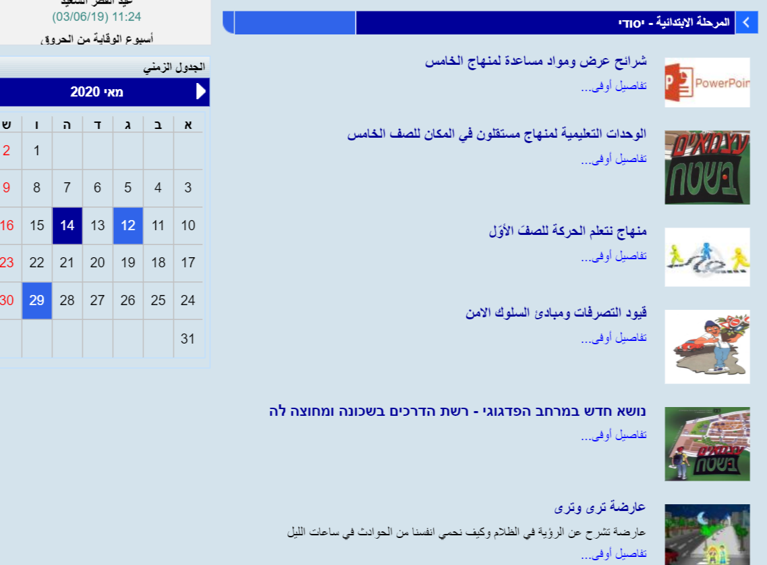
المرحلة 3 – الدخول الى الموقع
Notes:
خذوا بالحسبان أنّه سيكون هناك تلاميذ من دون اسم مستخدم وكلمة سرّ. في هذه الحالة اقترحوا عليهم أن يشبكوا بالمنظومة بواسطة اسم مستخدم وكلمة سرّ مؤقّتين تحصلون عليهما لاحقًا.

Slide 31
كلمة قبل أن نُنهي...
نؤمن بالقضاء والقدر ونعمل بالحيطة والحذر .

